Slide 1
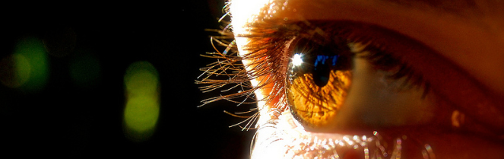


Reconocimiento de Patrones
Versión 2026
Ejemplo Introductorio
(CAPÍTULO 1 – PR01A)
Domingo Mery
Ciencia de la Computación
Universidad Católica – Chile
http://domingomery.ing.uc.cl

Slide 2
¿Qué es OCR?

Slide 3
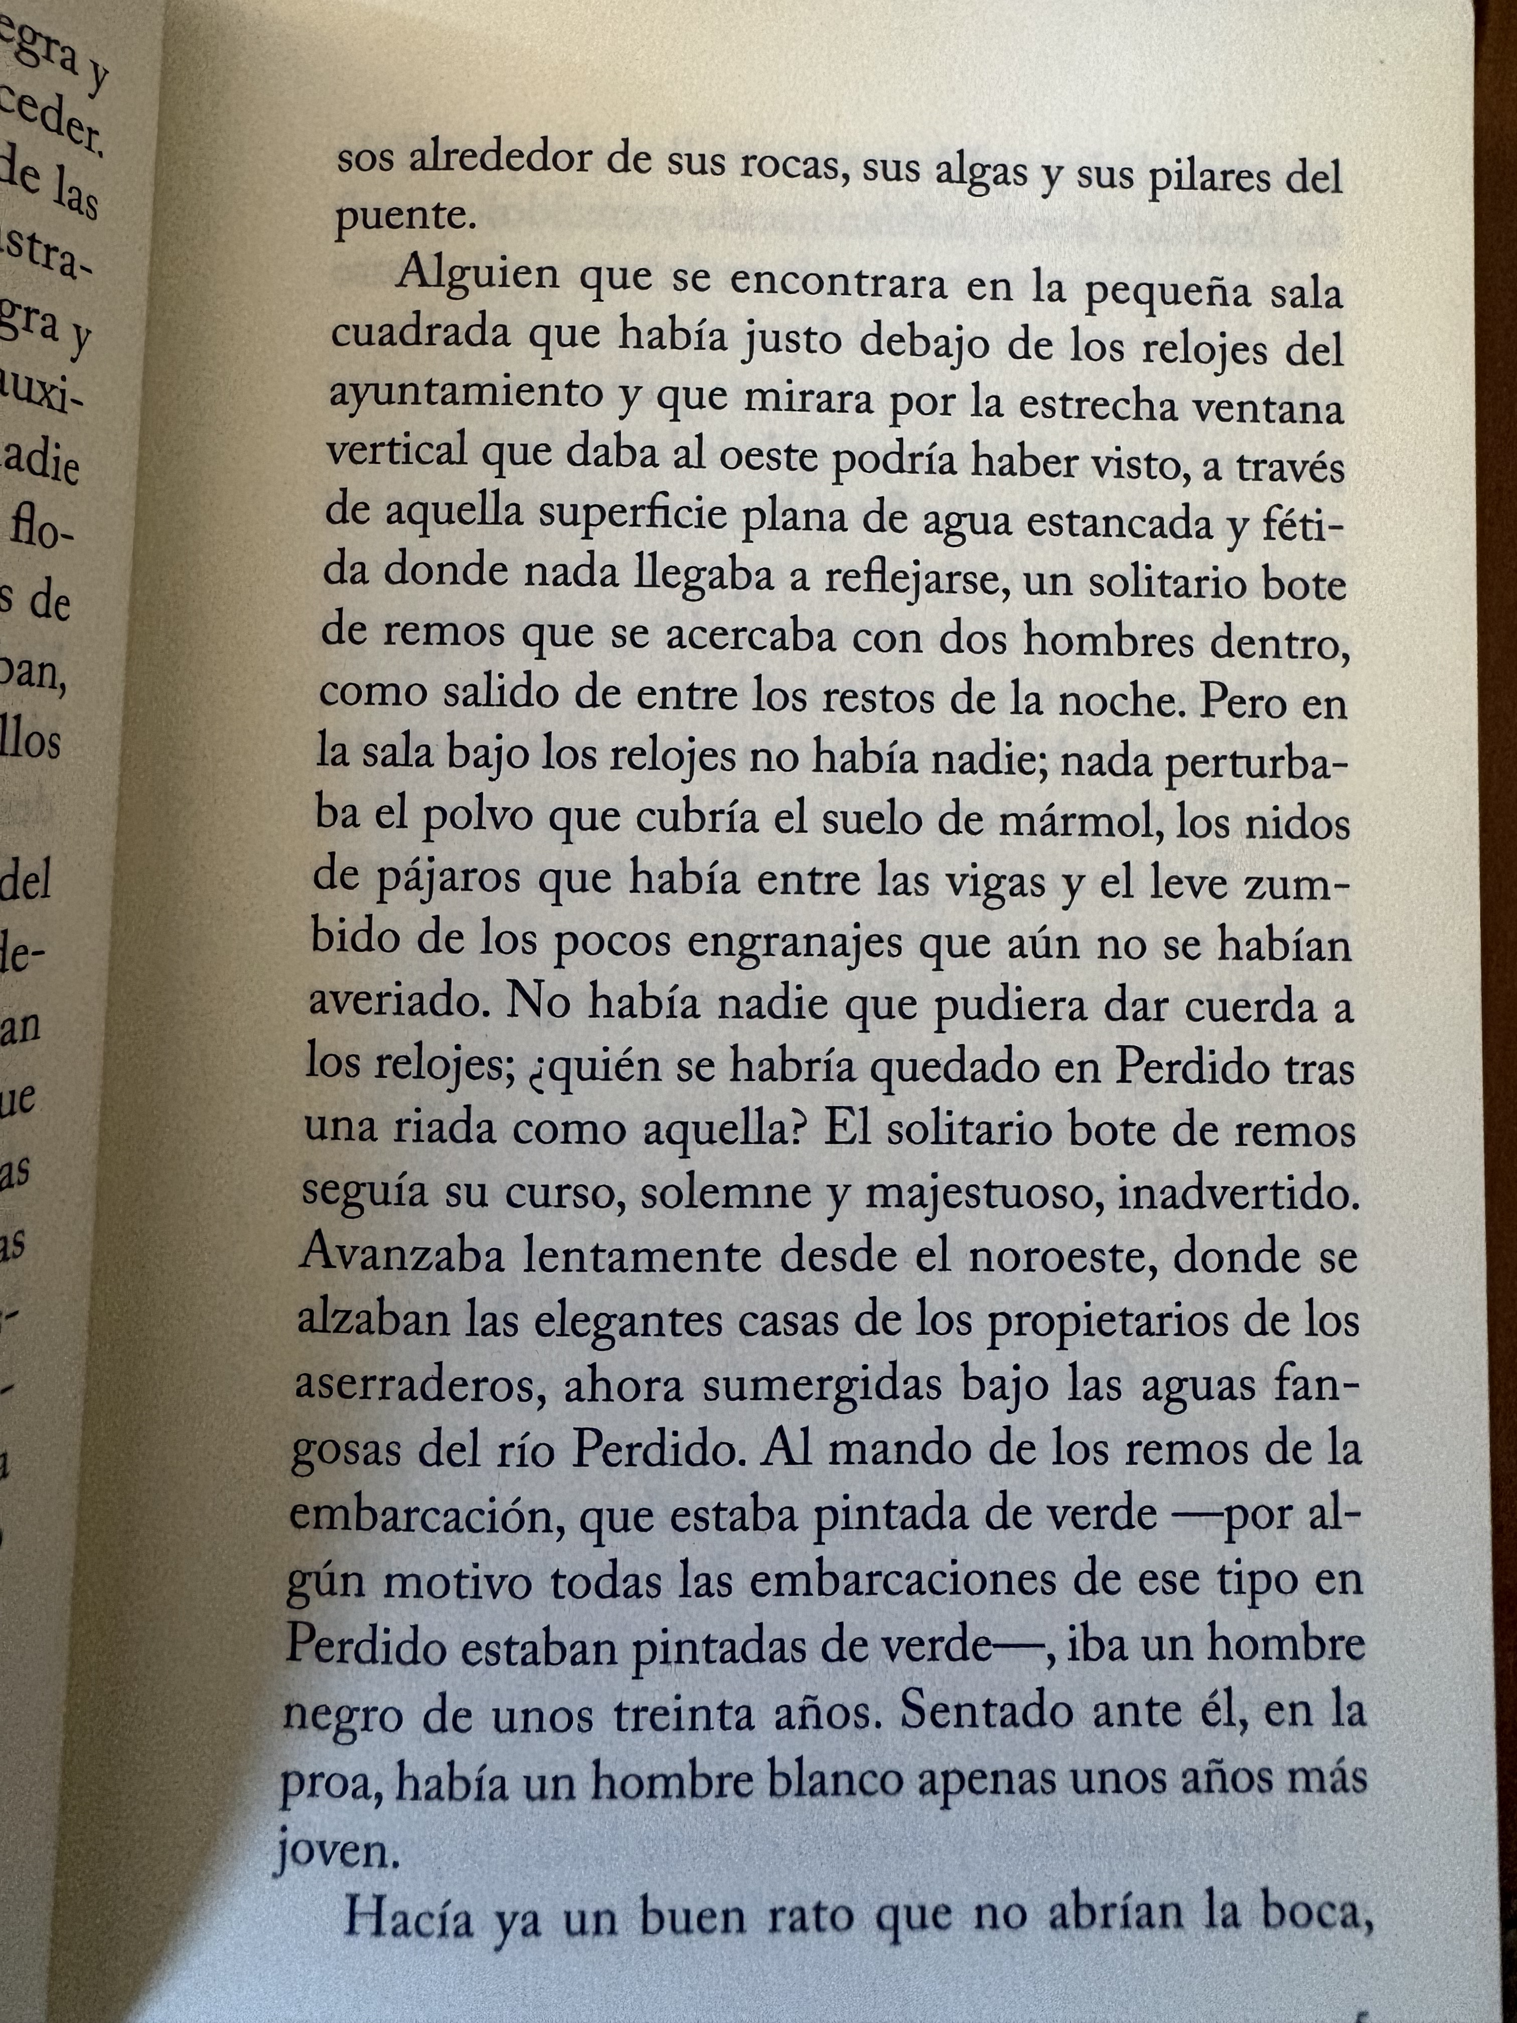
Foto Texto
Alguien que se encontrara en la pequeña sala cuadrada que había justo debajo de los relojes del ayuntamiento y que mirara por la estrecha ventana vertical que daba al oeste podría haber visto, a través de aquella superficie plana de agua estancada y fétida donde nada llegaba a reflejarse, un solitario bote de remos que se acercaba con dos hombres dentro, como salido de entre los restos de la noche. Pero en la sala bajo los relojes no había nadie; nada perturbaba el polvo que cubría el suelo de mármol, los nidos de pájaros que había entre las vigas y el leve zumbido de los pocos engranajes que aún no se habían averiado. No había nadie que pudiera dar cuerda a los relojes; ¿quién se habría quedado en Perdido tras una riada como aquella? El solitario bote de remos seguía su curso, solemne y majestuoso, inadvertido. Avanzaba lentamente desde el noroeste, donde se alzaban las elegantes casas de los propietarios de los aserraderos, ahora sumergidas bajo las aguas fangosas del río Perdido. Al mando de los remos de la embarcación, que estaba pintada de verde —por algún motivo todas las embarcaciones de ese tipo en Perdido estaban pintadas de verde—, iba un hombre negro de unos treinta años. Sentado ante él, en la proa, había un hombre blanco apenas unos años más joven.
OCR
Notes:
La tarea inicial es transformar las fotos digitales de los documentos en archivos de texto tipo Word, en los que cada palabra (detectada en la foto) es transcrita de manera automática utilizando técnicas conocidas como OCR. En algunos casos, cuando la imagen es de mala calidad se hace necesario recurrir a una validación manual.

Slide 4
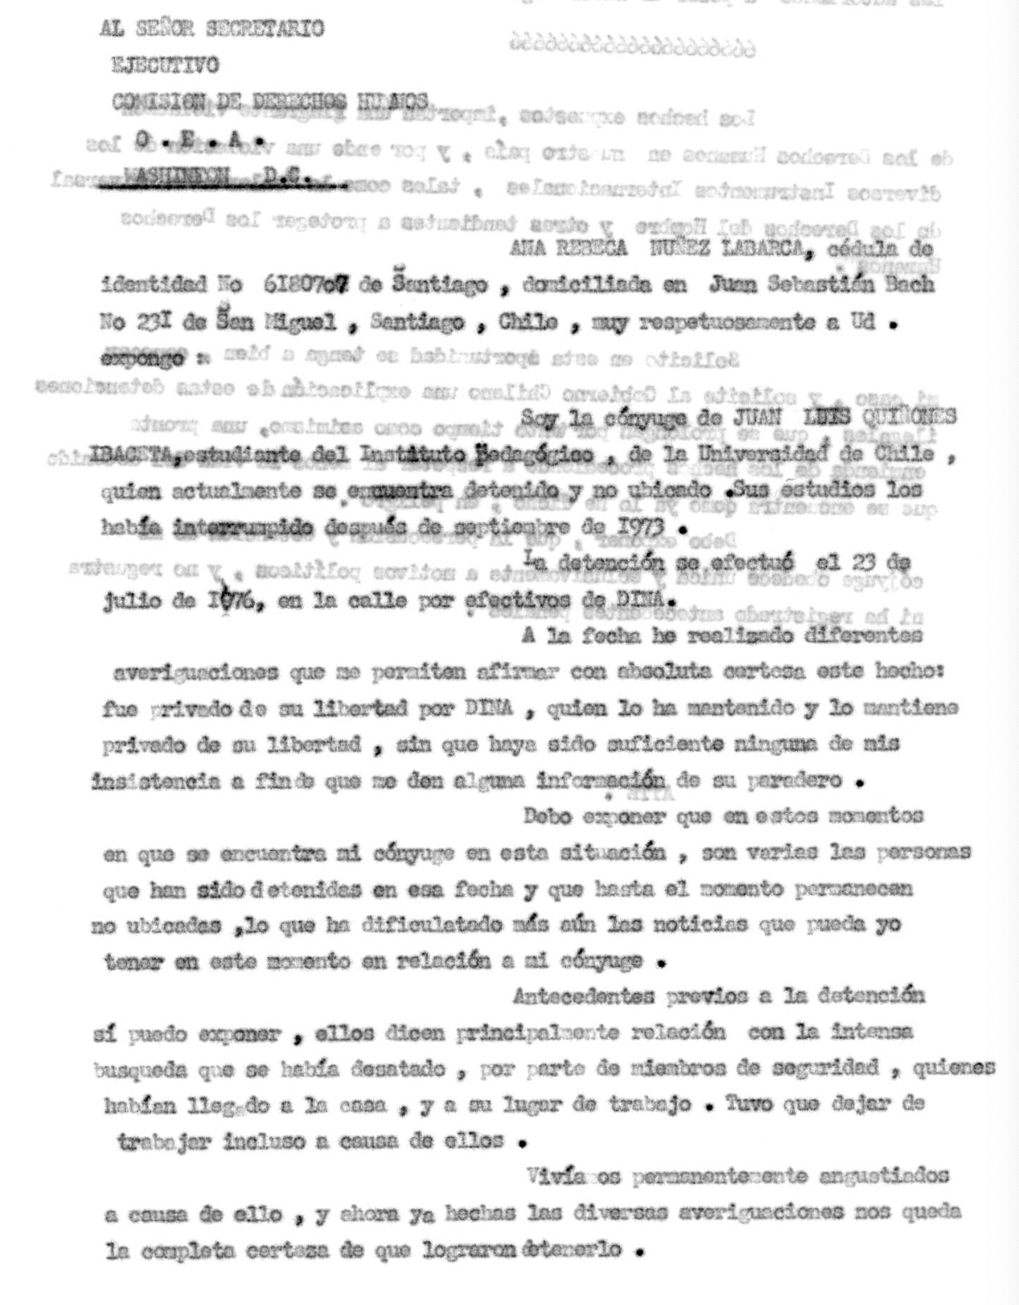
AL SEÑOR SECRETARIO EJECUTIVO
COMISION DE DERECHOS HUMANOS
D.O.55-09-76
SAD 417
ANA REBECA NUÑEZ LABARCA, cédula de identidad No 6180707 de Santiago, domiciliada en Juan Sebastián Bach No 231 de San Miguel, Santiago, Chile, muy respetuosamente a Ud. expongo:
Soy la cónyuge de JUAN LUIS QUIÑONES IBACETA, estudiante del Instituto Pedagógico de la Universidad de Chile, quien actualmente se encuentra detenido y no ubicado. Sus estudios los había interrumpido después de septiembre de 1973. La detención se efectuó el 23 de julio de 1976, en la calle por efectivos de DINA.
A la fecha he realizado diferentes averiguaciones que me permiten afirmar con absoluta certeza este hecho: fue privado de su libertad por DINA, quien lo ha mantenido y lo mantiene privado de su libertad sin que haya sido suficiente ninguna de mis insistencias a fin de que me den alguna información de su paradero.
Debo exponer que en estos momentos en que se encuentra mi cónyuge en esta situación, son varias las personas que han sido detenidas en esa fecha y que hasta el momento permanecen no ubicadas, lo que ha dificultado más aún las noticias que pueda yo tener en este momento en relación a mi cónyuge.
Antecedentes previos a la detención sí puedo exponer, ellos dicen principalmente relación con la intensa búsqueda que se había desatado, por parte de miembros de seguridad, quienes habían llegado a la casa, y a su lugar de trabajo. Tuvo que dejar de trabajar incluso a causa de ellos. Vivíamos permanentemente angustiados a causa de ello, y ahora ya hechas las diversas averiguaciones nos queda la completa certeza de que lograron detenerlo.
OCR

Slide 5
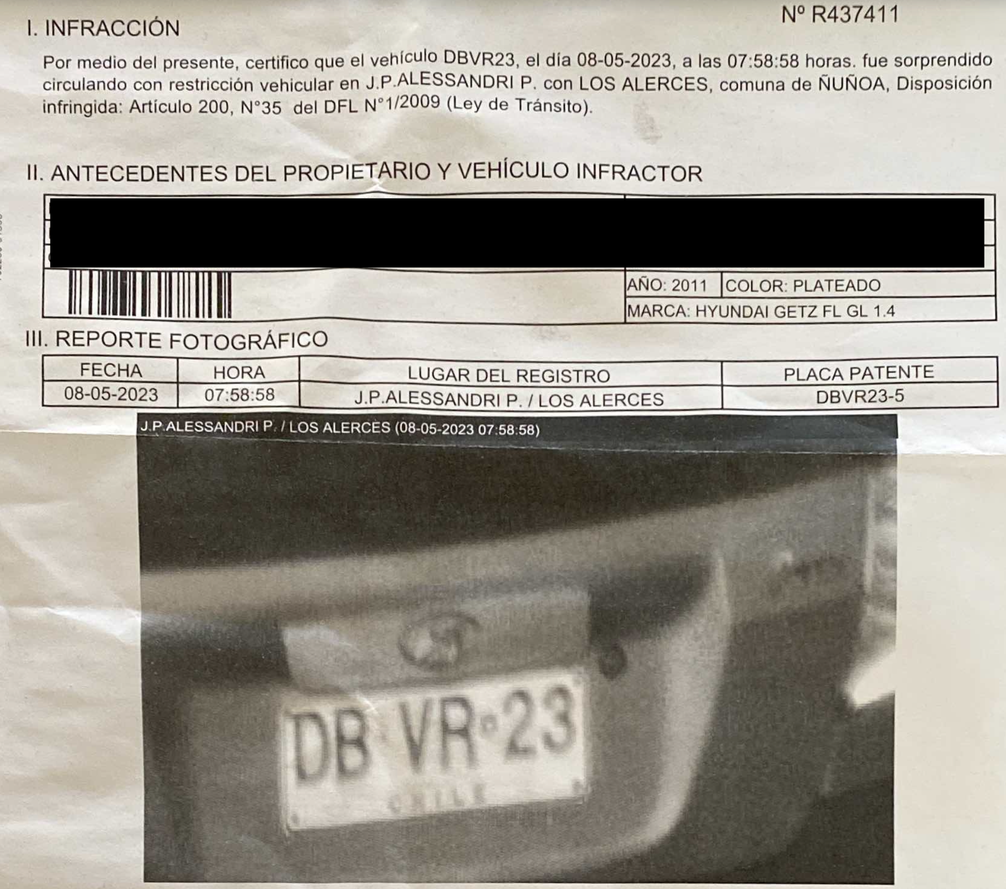


Slide 6
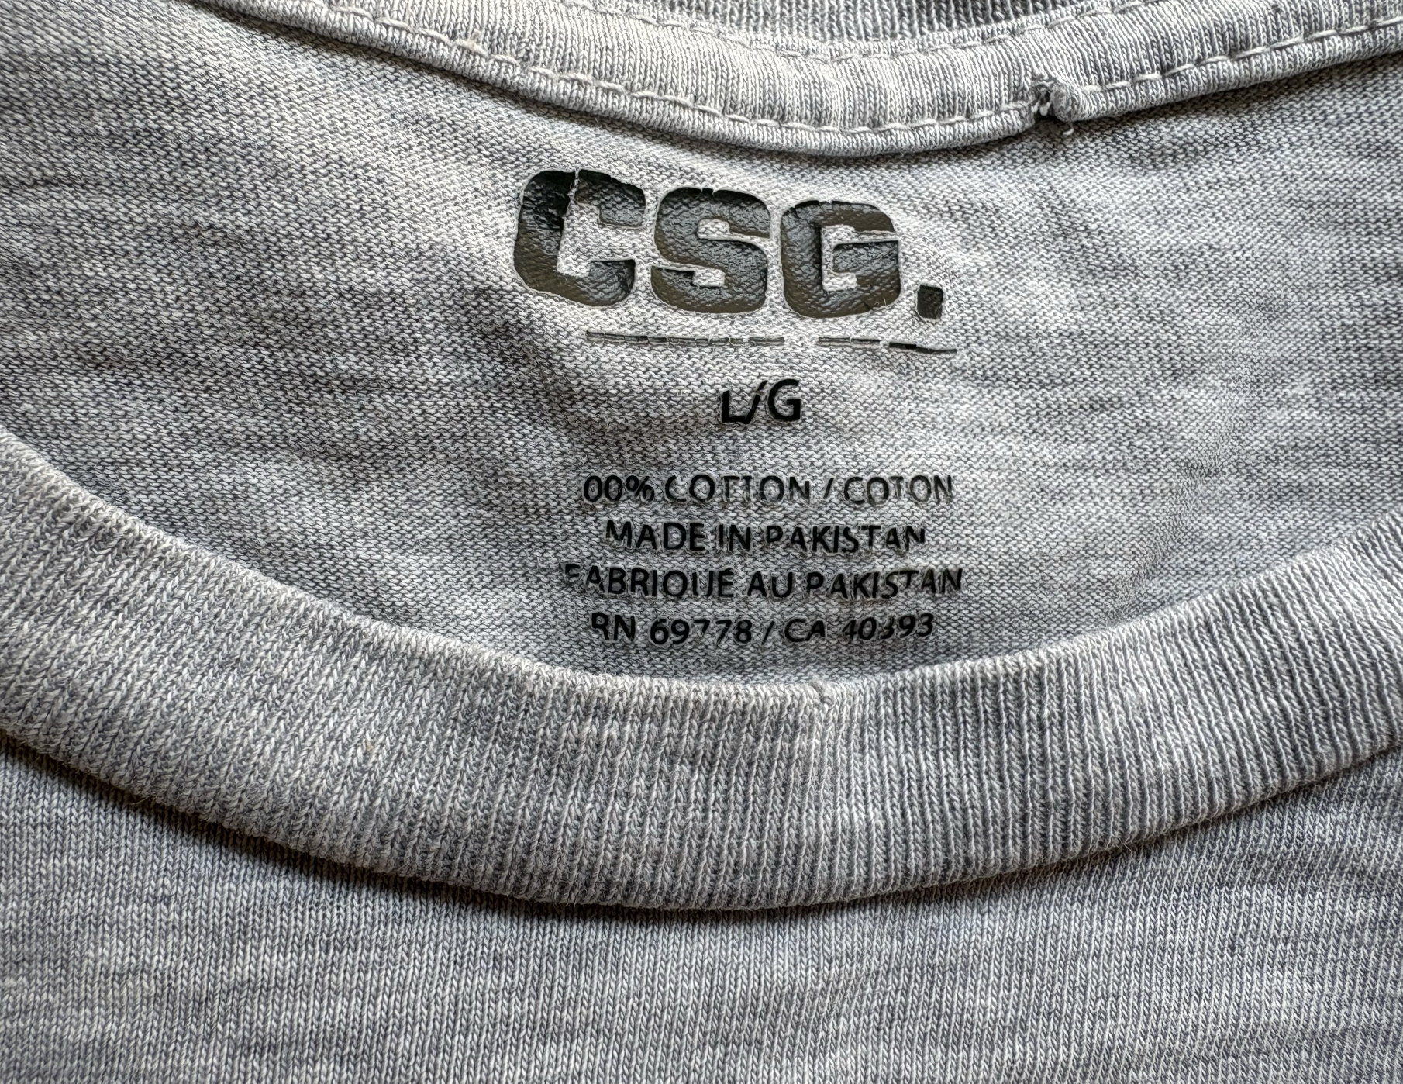
Notes:
La tarea inicial es transformar las fotos digitales de los documentos en archivos de texto tipo Word, en los que cada palabra (detectada en la foto) es transcrita de manera automática utilizando técnicas conocidas como OCR. En algunos casos, cuando la imagen es de mala calidad se hace necesario recurrir a una validación manual.

Slide 7


Ejemplo: Reconocedor de ‘1’ y ‘0’
(Sobre un textil gris)

Slide 8
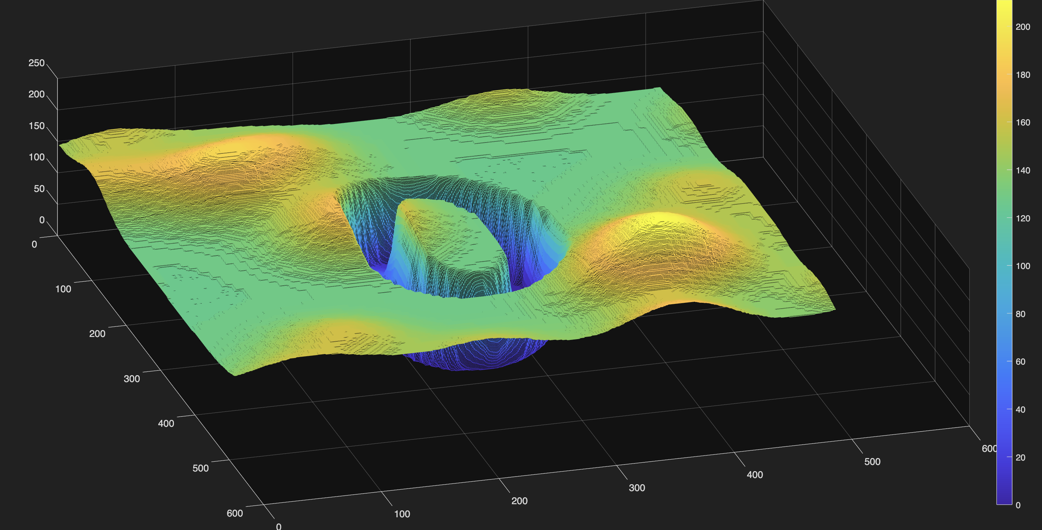

Slide 9
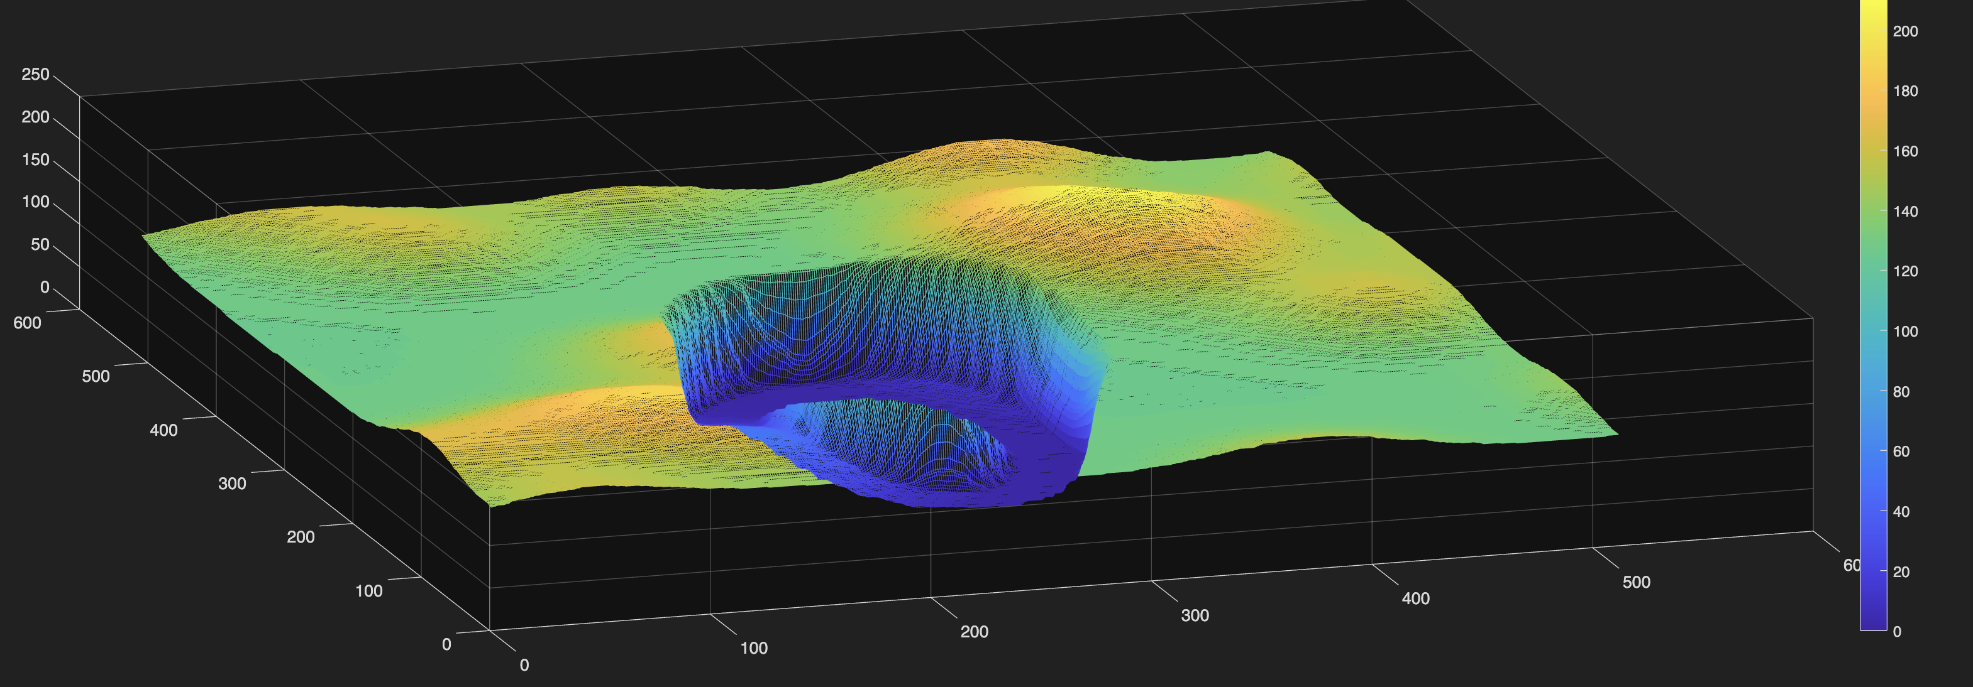

Slide 10
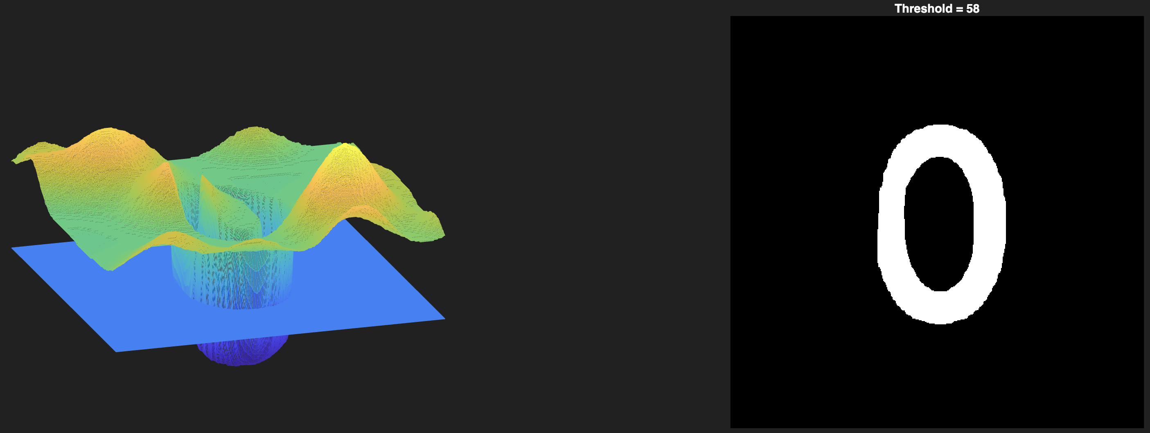
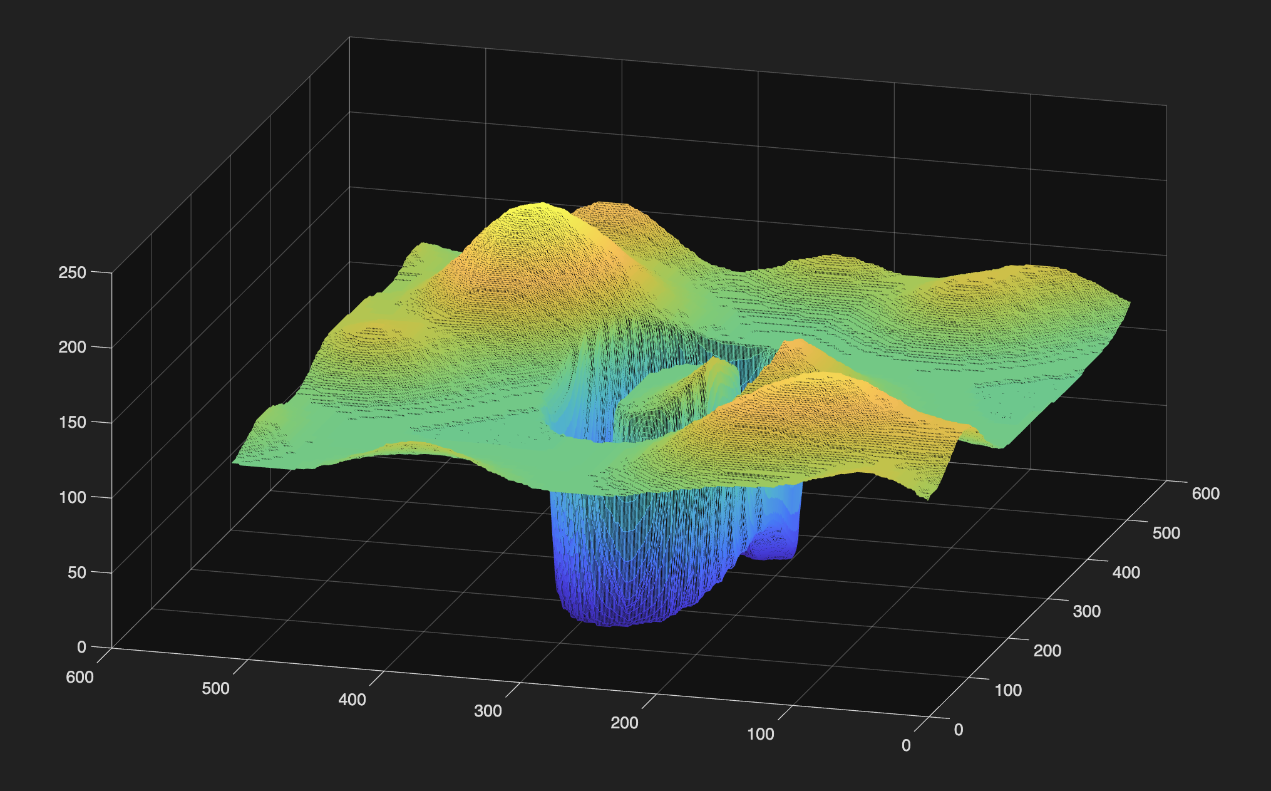
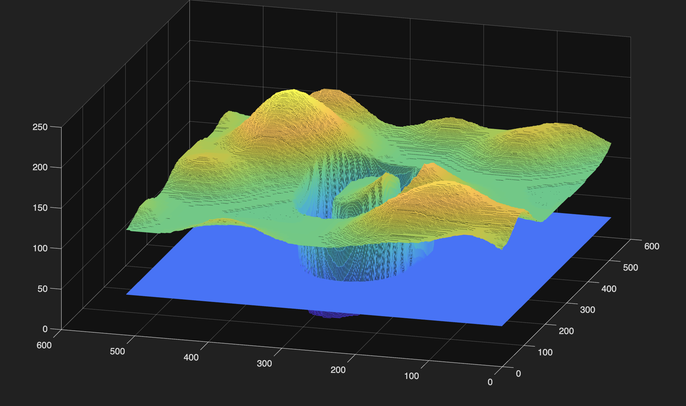

Slide 11
¿Cómo diferenciar un cero de un uno?
¿Qué medición geométrica puede ayudar para distinguir ambas figuras?
Atributo | 0 | 1
Agujeros | 1 | 0
Área | Mayor | Menor
Curvatura | Mayor | Menor
:
:

Slide 12


Una medición posible: Aspecto
El cero es más ancho que el uno
w
w
h
a = w / h
h

Slide 13
Otra medición posible: Área Normalizada (A_{n})
El A_{n} del cero es menor que 1.0 (porque tiene un agujero)
El A_{n} del uno es 1.0 (porque no tiene agujeros)
Relleno
A
A_{n}
=
A_{f}
A
A_{f}

Slide 14
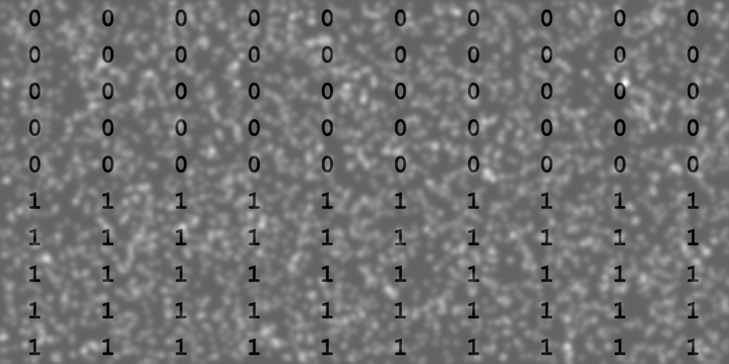
Conjunto de Entrenamiento
50
ceros
50
unos

Slide 15
Extracción de Características
0.68 | 0.73 | 0.64 | 0.59 | 0.73 | 0.68 | 0.73 | 0.64 | 0.59 | 0.73
0.64 | 0.59 | 0.73 | 0.68 | 0.73 | 0.64 | 0.59 | 0.73 | 0.68 | 0.63
0.73 | 0.64 | 0.59 | 0.73 | 0.68 | 0.73 | 0.64 | 0.59 | 0.73 | 0.68
0.68 | 0.73 | 0.68 | 0.73 | 0.73 | 0.68 | 0.73 | 0.64 | 0.59 | 0.71
0.64 | 0.59 | 0.73 | 0.68 | 0.73 | 0.64 | 0.59 | 0.73 | 0.68 | 0.63
1.00 | 1.00 | 1.00 | 1.00 | 1.00 | 1.00 | 1.00 | 1.00 | 1.00 | 1.00
1.00 | 1.00 | 1.00 | 1.00 | 1.00 | 1.00 | 1.00 | 1.00 | 1.00 | 1.00
1.00 | 1.00 | 1.00 | 1.00 | 1.00 | 1.00 | 1.00 | 1.00 | 1.00 | 1.00
1.00 | 1.00 | 1.00 | 1.00 | 1.00 | 1.00 | 1.00 | 1.00 | 1.00 | 1.00
1.00 | 1.00 | 1.00 | 1.00 | 1.00 | 1.00 | 1.00 | 1.00 | 1.00 | 1.00
50
ceros
50
unos
A_{n}

Slide 16
A_{n}
0.68 | 0.73 | 0.64 | 0.59 | 0.73 | 0.68 | 0.73 | 0.64 | 0.59 | 0.73
0.64 | 0.59 | 0.73 | 0.68 | 0.73 | 0.64 | 0.59 | 0.73 | 0.68 | 0.63
0.73 | 0.64 | 0.59 | 0.73 | 0.68 | 0.73 | 0.64 | 0.59 | 0.73 | 0.68
0.68 | 0.73 | 0.68 | 0.73 | 0.73 | 0.68 | 0.73 | 0.64 | 0.59 | 0.71
0.64 | 0.59 | 0.73 | 0.68 | 0.73 | 0.64 | 0.59 | 0.73 | 0.68 | 0.63
1.00 | 1.00 | 1.00 | 1.00 | 1.00 | 1.00 | 1.00 | 1.00 | 1.00 | 1.00
1.00 | 1.00 | 1.00 | 1.00 | 1.00 | 1.00 | 1.00 | 1.00 | 1.00 | 1.00
1.00 | 1.00 | 1.00 | 1.00 | 1.00 | 1.00 | 1.00 | 1.00 | 1.00 | 1.00
1.00 | 1.00 | 1.00 | 1.00 | 1.00 | 1.00 | 1.00 | 1.00 | 1.00 | 1.00
1.00 | 1.00 | 1.00 | 1.00 | 1.00 | 1.00 | 1.00 | 1.00 | 1.00 | 1.00
50
ceros
50
unos
A_{n}

Slide 17
A_{n}
0.68 | 0.73 | 0.64 | 0.59 | 0.73 | 0.68 | 0.73 | 0.64 | 0.59 | 0.73
0.64 | 0.59 | 0.73 | 0.68 | 0.73 | 0.64 | 0.59 | 0.73 | 0.68 | 0.63
0.73 | 0.64 | 0.59 | 0.73 | 0.68 | 0.73 | 0.64 | 0.59 | 0.73 | 0.68
0.68 | 0.73 | 0.68 | 0.73 | 0.73 | 0.68 | 0.73 | 0.64 | 0.59 | 0.71
0.64 | 0.59 | 0.73 | 0.68 | 0.73 | 0.64 | 0.59 | 0.73 | 0.68 | 0.63
1.00 | 1.00 | 1.00 | 1.00 | 1.00 | 1.00 | 1.00 | 1.00 | 1.00 | 1.00
1.00 | 1.00 | 1.00 | 1.00 | 1.00 | 1.00 | 1.00 | 1.00 | 1.00 | 1.00
1.00 | 1.00 | 1.00 | 1.00 | 1.00 | 1.00 | 1.00 | 1.00 | 1.00 | 1.00
1.00 | 1.00 | 1.00 | 1.00 | 1.00 | 1.00 | 1.00 | 1.00 | 1.00 | 1.00
1.00 | 1.00 | 1.00 | 1.00 | 1.00 | 1.00 | 1.00 | 1.00 | 1.00 | 1.00
50
ceros
50
unos
A_{n}

Slide 18
0.82
A_{n}
0.64
1.00
0.68 | 0.73 | 0.64 | 0.59 | 0.73 | 0.68 | 0.73 | 0.64 | 0.59 | 0.73
0.64 | 0.59 | 0.73 | 0.68 | 0.73 | 0.64 | 0.59 | 0.73 | 0.68 | 0.63
0.73 | 0.64 | 0.59 | 0.73 | 0.68 | 0.73 | 0.64 | 0.59 | 0.73 | 0.68
0.68 | 0.73 | 0.68 | 0.73 | 0.73 | 0.68 | 0.73 | 0.64 | 0.59 | 0.71
0.64 | 0.59 | 0.73 | 0.68 | 0.73 | 0.64 | 0.59 | 0.73 | 0.68 | 0.63
1.00 | 1.00 | 1.00 | 1.00 | 1.00 | 1.00 | 1.00 | 1.00 | 1.00 | 1.00
1.00 | 1.00 | 1.00 | 1.00 | 1.00 | 1.00 | 1.00 | 1.00 | 1.00 | 1.00
1.00 | 1.00 | 1.00 | 1.00 | 1.00 | 1.00 | 1.00 | 1.00 | 1.00 | 1.00
1.00 | 1.00 | 1.00 | 1.00 | 1.00 | 1.00 | 1.00 | 1.00 | 1.00 | 1.00
1.00 | 1.00 | 1.00 | 1.00 | 1.00 | 1.00 | 1.00 | 1.00 | 1.00 | 1.00
50
ceros
50
unos
A_{n}

Slide 19
Algoritmo
A_{n} < 0.82
A_{n} ≥ 0.82
Clasificado como ‘0’
Clasificado como ‘1’
A_{n}
0.82

Slide 20
Algoritmo
Leer Imagen

Slide 21
Algoritmo
Leer Imagen
Segmentar

Slide 22
Algoritmo
Leer Imagen
Segmentar
Extraer Característica
A_{n} = 0.73

Slide 23
Algoritmo
Leer Imagen
Segmentar
Extraer Característica
Clasificar según umbral
A_{n} = 0.73
A_{n} < 0.82 entonces es ‘0’

Slide 24
Algoritmo
Leer Imagen
Segmentar
Extraer Característica
Clasificar según umbral
FIN
A_{n} = 0.73
A_{n} < 0.82 entonces es ‘0’

Slide 25
Conjunto de Pruebas (independiente)
20
ceros
20
unos

Slide 26
Conjunto de Pruebas (independiente)
20
ceros
20
unos

Slide 27
Conjunto de Pruebas (independiente)
20
ceros
PREDICCIÓN
 | 0 | 1
0 | 18 | 2
1 | 0 | 20
Acc = 38/40 = 95.0%
REAL
20
unos

Slide 28
Contenido del Curso
1 | INTRODUCCIÓN
2 | EXTRACCIÓN (DE CARACTERÍSTICAS)
3 | SELECCIÓN (DE CARACTERÍSTICAS)
4 | CLASIFICACIÓN
5 | EVALUACIÓN

Slide 29
Contenido del Curso
1 | INTRODUCCIÓN
2 | EXTRACCIÓN (DE CARACTERÍSTICAS)
3 | SELECCIÓN (DE CARACTERÍSTICAS)
4 | CLASIFICACIÓN
5 | EVALUACIÓN

Slide 31
Contenido del Curso
1 | INTRODUCCIÓN
2 | EXTRACCIÓN (DE CARACTERÍSTICAS)
3 | SELECCIÓN (DE CARACTERÍSTICAS)
4 | CLASIFICACIÓN
5 | EVALUACIÓN

Slide 32
Contenido del Curso
1 | INTRODUCCIÓN
2 | EXTRACCIÓN (DE CARACTERÍSTICAS)
3 | SELECCIÓN (DE CARACTERÍSTICAS)
4 | CLASIFICACIÓN
5 | EVALUACIÓN

Slide 33
Una medición posible: Aspecto
w
w
h
a = w / h
h

Slide 34
Otra medición posible: Área Normalizada (A_{n})
Relleno
A
A_{n}
=
A_{f}
A
A_{f}

Slide 35
Contenido del Curso
1 | INTRODUCCIÓN
2 | EXTRACCIÓN (DE CARACTERÍSTICAS)
3 | SELECCIÓN (DE CARACTERÍSTICAS)
4 | CLASIFICACIÓN
5 | EVALUACIÓN

Slide 36
Contenido del Curso
1 | INTRODUCCIÓN
2 | EXTRACCIÓN (DE CARACTERÍSTICAS)
3 | SELECCIÓN (DE CARACTERÍSTICAS)
4 | CLASIFICACIÓN
5 | EVALUACIÓN

Slide 37
a (aspecto)
A_{n}

Slide 38
Contenido del Curso
1 | INTRODUCCIÓN
2 | EXTRACCIÓN (DE CARACTERÍSTICAS)
3 | SELECCIÓN (DE CARACTERÍSTICAS)
4 | CLASIFICACIÓN
5 | EVALUACIÓN

Slide 39
Contenido del Curso
1 | INTRODUCCIÓN
2 | EXTRACCIÓN (DE CARACTERÍSTICAS)
3 | SELECCIÓN (DE CARACTERÍSTICAS)
4 | CLASIFICACIÓN
5 | EVALUACIÓN

Slide 40
Algoritmo
A_{n} < 0.82
A_{n} ≥ 0.82
Clasificado como ‘0’
Clasificado como ‘1’
A_{n}
0.82

Slide 41
Contenido del Curso
1 | INTRODUCCIÓN
2 | EXTRACCIÓN (DE CARACTERÍSTICAS)
3 | SELECCIÓN (DE CARACTERÍSTICAS)
4 | CLASIFICACIÓN
5 | EVALUACIÓN

Slide 42
Contenido del Curso
1 | INTRODUCCIÓN
2 | EXTRACCIÓN (DE CARACTERÍSTICAS)
3 | SELECCIÓN (DE CARACTERÍSTICAS)
4 | CLASIFICACIÓN
5 | EVALUACIÓN

Slide 43
Conjunto de Pruebas
20
ceros
PREDICCIÓN
 | 0 | 1
0 | 18 | 2
1 | 0 | 20
Acc = 38/40 = 95.0%
REAL
20
unos

Slide 44
Contenido del Curso
1 | INTRODUCCIÓN
2 | EXTRACCIÓN (DE CARACTERÍSTICAS)
3 | SELECCIÓN (DE CARACTERÍSTICAS)
4 | CLASIFICACIÓN
5 | EVALUACIÓN

Slide 45

Material del Curso
https://github.com/domingomery/pr

